Slide 1
Site do Curso
Curso Intensivo em
Fisioterapia Veterinária
em Belo Horizonte
07, 08 e 09 de Julho
Resumo sobre o Curso
Nosso curso será dividido em 3 Módulos complementares com 3 palestrantes experientes, atualizados, com graduações internacionais e atuantes na área de Reabilitação Animal. SOMENTE 40 VAGAS!
Público Alvo
Somente veterinários e estudantes de veterinária que estiverem cursando pelo menos o 2º semestre (primeiro ano) poderão realizar o curso
Excelente oportunidade para médicos veterinários dos Estados da Região Sudeste, Centro-Oeste e Nordeste. O Curso Intensivo em Belo Horizonte acontecerá novamente somente em 2021.
Acompanhamento prático
Nossos alunos poderão acompanhar por 160 horas a rotina das 9 UNIDADES da Fisio Care Pet. Totalizando quase 200 horas de aprendizado
Descontos
Descontos de até R$1.500,00 em equipamentos e materiais de nossos patrocinadores.
Local do Curso: Hotel Mercules Lurdes, Belo Horizonte
Fisio Care Pet e Rede Pet Fisio
Esse curso será obrigatório para os processos de seleção para novas vagas na Fisio care Pet e no projeto de expansão da Rede Pet Fisio.
Mais informações e Ficha de Inscrição pelo e-mail: caramicofisiovet@gmail.com

Slide 2
Por que realizar nosso curso?
Crescimento profissional: Nossa maior vantagem é a oportunidade que você terá em mostrar seu empenho e dedicação e possivelmente concorrer a uma vaga em alguma das 9 Unidades da Fisio Care ou para alguma unidade licenciada Pet Fisio (nossa meta é termos 30 unidades em todo Brasil, até 2018) ou ter a possibilidade de abrir seu próprio centro de reabilitação com nossa ajuda. Acreditamos tanto em nosso potencial e principalmente em nosso diferencial, que somente nossos alunos trabalham conosco, pois nossos protocolos e condutas são totalmente diferentes de quaisquer outras no mercado. Atualmente, todas as grandes equipes de fisioterapia veterinária contam com ex-alunos de nossos cursos!
Aprenda a ter sucesso profissional!
Unidades em funcionamento
São Paulo – 5 unidades
Santo André-SP
São Bernardo do Campo-SP
Campinas-sp
São Sebastião – SP
Alphaville – SP
Taubate – SP
Curitiba – PR
Granja Viana – SP
Osasco – SP
Jundiaí-SP
Santos – SP
Presidente Prudente – SP
Ubatuba – SP
Guarulhos – SP
Sorocaba - SP
Próximas Unidades
Próximas Unidades: Bauru-SP;
Zona Oeste-SP; Juiz de Fora - MG

Slide 3
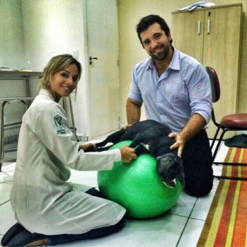
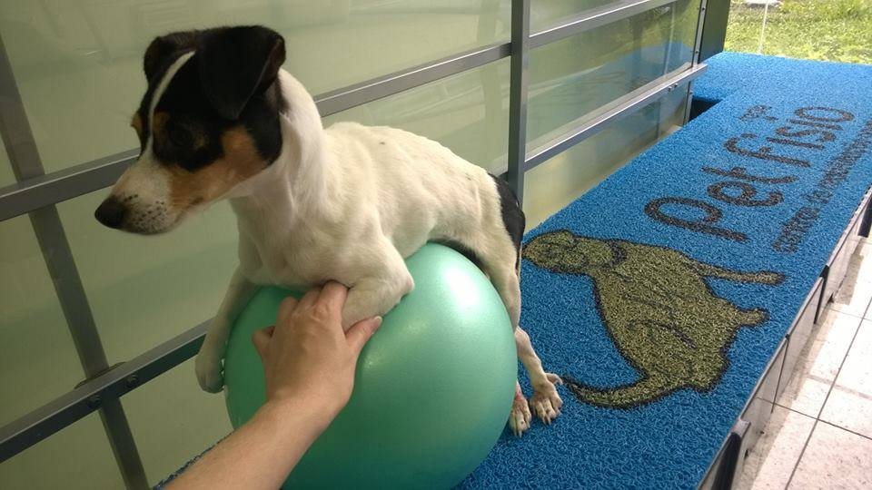
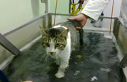
Por que realizar nosso curso?
Palestrantes atualizados e atuantes na área: Nosso curso é formado por um conceituado, experiente e principalmente, atualizado corpo docente.
Confira os currículos de nossos palestrantes!
Aprendizado na prática: Como você pode
conferir em nossos cronogramas, você terá uma
extensa carga horária de aulas práticas, além do
que, você poderá acompanhar por 160 horas nossa rotina e aprimorar seus conhecimentos na PRÁTICA! Temos 8 unidades da Fisio Care e mais as unidades licenciadas da Pet Fisio que estão de portas abertas para te receber! Você poderá acompanhar a rotina de atendimento dos coordenadores do curso!
Suporte para alunos de outros estados e países: Nós já organizamos cursos há muito tempo e entendemos que o deslocamento é um fator limitante, pois requer mais tempo e gastos, pensando nisso, nós sempre fazemos valores diferenciados para alunos de outros estados e de outros países , além de já termos todo o suporte como indicações de transporte, estadia e lugares para alimentação.
Diferencie-se em sua região!

Slide 4
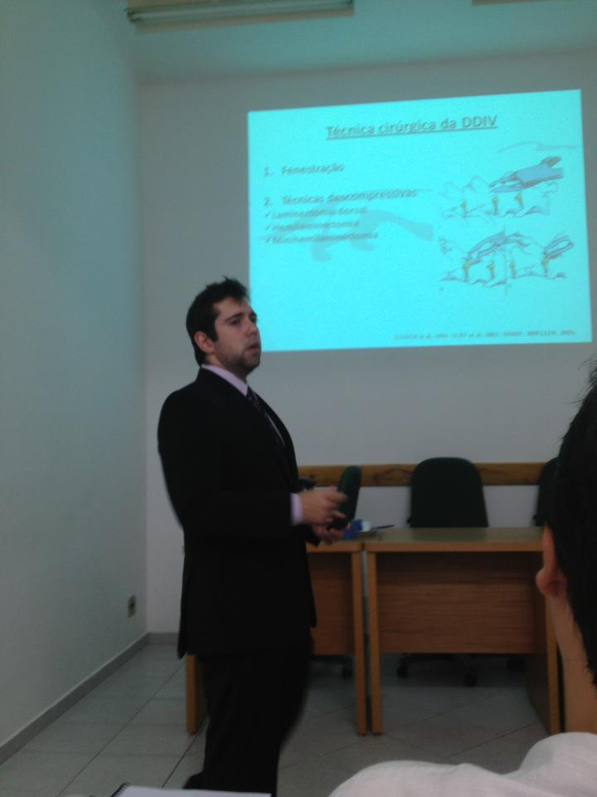
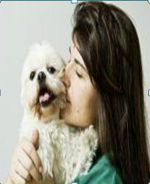
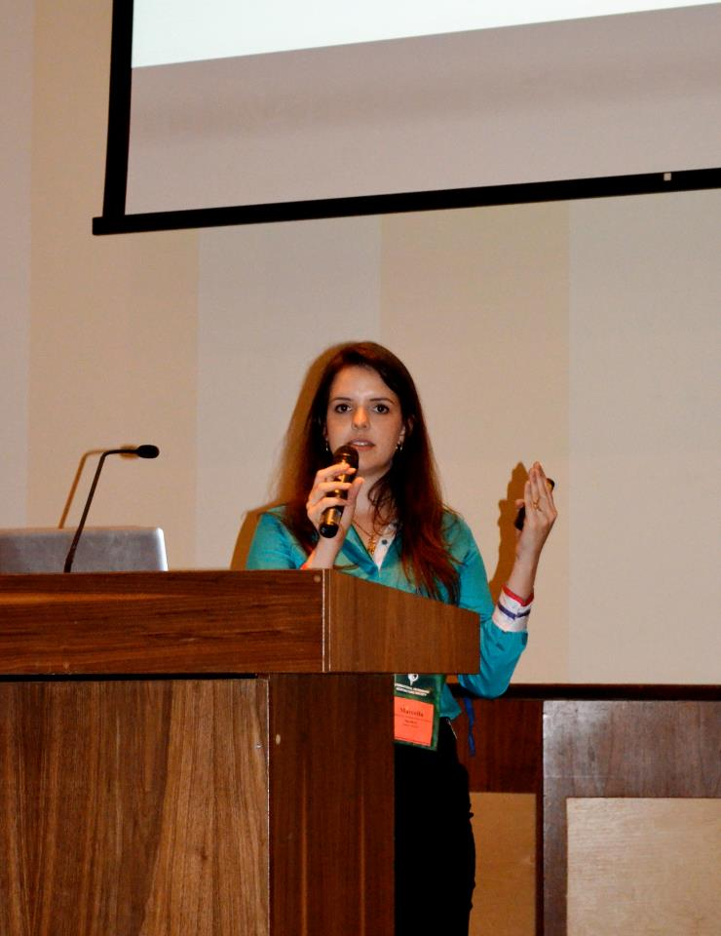
Palestrantes
Nosso corpo docente é formado por palestrantes experientes, atualizados, com graduações internacionais e atuantes na área.
Prof. Esp. Ricardo S. Lopes
Professor de Fisioterapia Veterinária Convidado na UNG, Anhembi-Morumbi, UNIBAN e UNIABC ; Membro do Laboratório de Ortopedia e Traumatologia Comparada (LOTC) da FMVZ-USP (2006-2008) ; Pós-Graduado em Ortopedia e Traumatologia Veterinária pela USP ; AOVet Certified – Módulo Básico de Fraturas em Pequenos Animais ; Formação em Neurologia pelo Curso Extensivo teórico e prático do Prof. Ronaldo Casimiro da Costa ; Membro da comissão organizacional pelo Canine Certified Rehabilitation Practice – UNIVERSITY OF TENNESSE USA na América Latina.
Proprietário e Diretor da FISIO CARE PET e Rede Pet Fisio
Profa Esp. Miriam Caramico
Formada em Medicina Veterinária pela Universidade Octávio Bastos(UNIFEOB)
Pós-Graduada em Fisioterapia Veterinária há 9 anos
Veterinária Responsável pela unidade Tatuapé
Formação em Neurologia pelo Curso Extensivo teórico e prático do Prof. Ronaldo Casimiro da Costa
Diretora do Setor de Curso e Capacitação da FISIO CARE PET
Profa. Esp. Marcela Sanches
Formada em Medicina Veterinária pela UNESP Botucatu
Especialização em acupuntura veterinária pelo instituto Bioetichus
Aperfeiçoamento em Fisioterapia Veterinária pelo Caring Canine Rehabilitation Center
Certificada em Fisioterapia pela Canine Physical Rehabilitation, Tennessee University, EUA
Presidente da ABRAVET

Slide 5
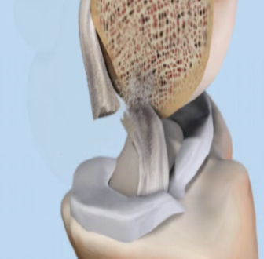
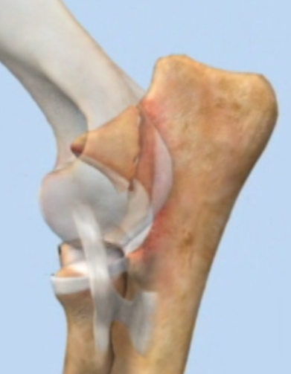
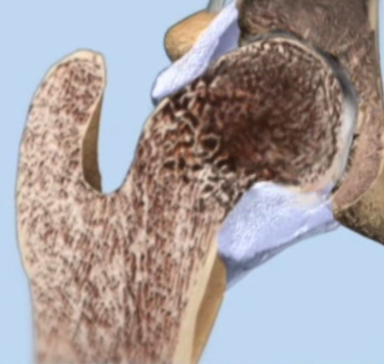
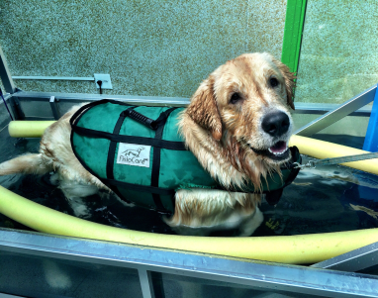
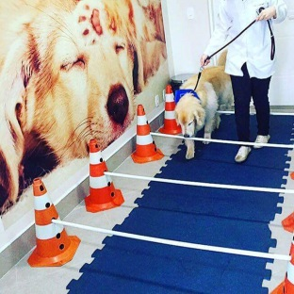
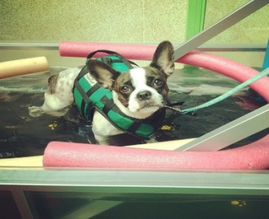
Programação
Sexta, dia 07 de Julho, das 08:00 às 18:00
Módulo 1
Semiologia Ortopédica, Neurológica e Fisiátrica
Principais Afecções Articulares em Cães e Gatos
Afecções Neurológicas do Aparelho Locomotor: Fisiopatologia e Tratamento Clínico, Cirúrgico e
Fisioterápico.
Temas: Anatomia da Coluna, Sistema Vestibular e Nervos Periférico; Protusão e Extrusão Discal; Trauma Medular; Fraturas e Luxações Vertebrais; Sindrome de Woobler, Embolia Fibrocartilagionosa; Síndrome da Cauda Equina; Mielopatia Degenerativa; Avulsão de Plexo Braquial; Lesões Traumáticas de Nervos

Slide 6
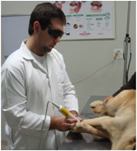
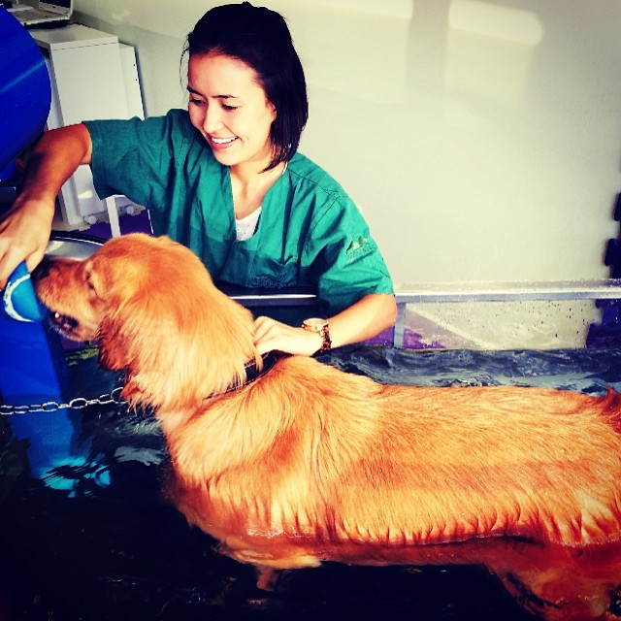
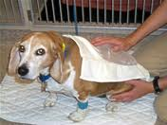
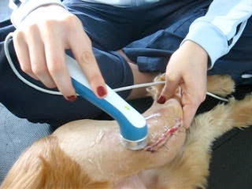
Programação
Módulo 2 - Principais Modalidades Fisioterápicas
Sábado , 08 de Julho, das 08:00 às 18:00
.
Laserterapia
Hidroterapia
Termoterapia
Cinesioterapia e Massoterapia
Eletroterapia (FES / Corrente Russa / TENS / IFC)
Ultrassom

Slide 7
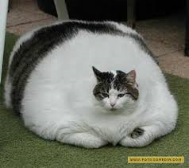
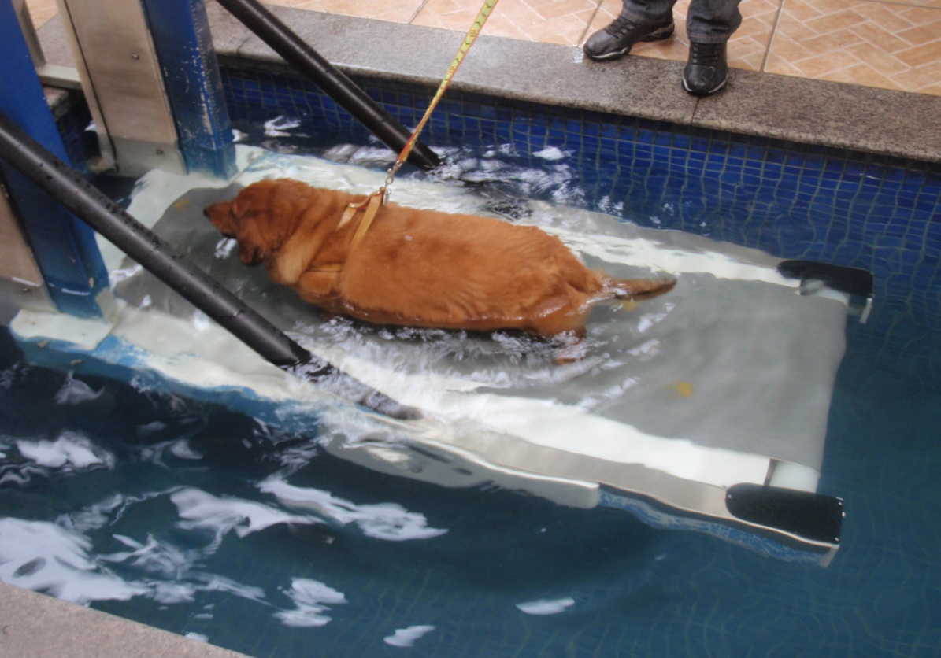
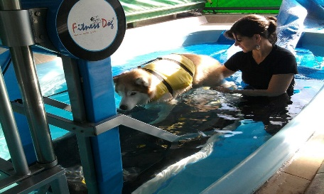
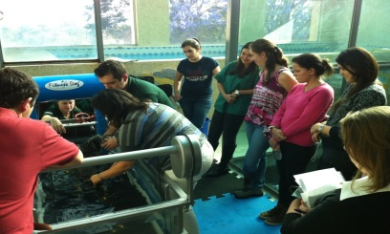
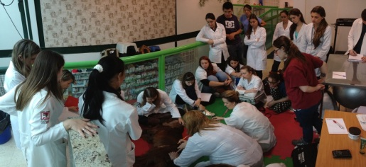
DISCUSSÃO DE CASOS COMPLICADOS
AULA PRÁTICA - Cinesioterapia, Massoterapia, Exercícios Terapêuticos, Termoterapia, Utilização de Ultra-som , Laser e Eletroterapia
Programação
Módulo 3–Obesidade Canina, Exame Clínico Fisioterápico Aplicação Prática da Fisioterapia e discussão de casos
Domingo, dia 09 de Julho, das 08:00 às 17:00
Obesidade Canina: Controle e Tratamento através de exercícios físicos e restrição alimentar
AULA PRÁTICA: Semiologia Ortopédica e Neurológica e Fisiátrica

Slide 8
Patrocinadores Oficiais

